Slide 1
2021-1 OSSP
OPENSOURCE SOFTWARE PROJECT
중간 발표
PBSpytris
POTBINSU 팥빈수
2017110518 통계학과 윤상우
2017110493 통계학과 안수빈
2018112472 산업시스템공학과 박신영

Slide 2
목차
01
PBSPYTRIS
소개
02
제안서에서
변경된 사항
03
진행 상황
04
이후 진행할 사항
아이템
상점
게임 모드
플레이 모드
PBSPYTRIS workflow
간트 차트
윤상우 진행상황
안수빈 진행상황
박신영 진행상황

Slide 3
01 PBSPYTRIS 소개
1. 아이템
side bar 에 보유하고 있는 아이템 개수를 확인할 수 있게 아이템 이미지 및 개수 표시
아이템을 사용하면 모든 블록 (장애물 블록 포함) 제거 가능
1) Lightning
Z버튼 누르면 내려오던 블록이 lightning블록으로 변경
자리잡으면 lightning 블록중심으로 3x3 위치의 블록 삭제
2) TNT
X버튼 누르면 내려오던 블록이 TNT 블록으로 변경되고
자리잡으면 TNT 블록을 중심으로 5x5 위치의 블록 삭제
3) Earthquake
C버튼 누르는 즉시 맨 아랫줄 블록 모두 삭제 및
score 100점 증가

Slide 4
01 PBSPYTRIS 소개
2. 상점
아이템을 구매하는 shop 창
difficulty 모드 게임에서 획득한 gold를 이용하여 게임에서 사용할 아이템을 구매
difficulty 모드 게임오버시 (score * 난이도 별 가중치)의 gold를 획득
로그인 시 아이디의 골드와 아이템이 유지되도록 구현 예정

Slide 5
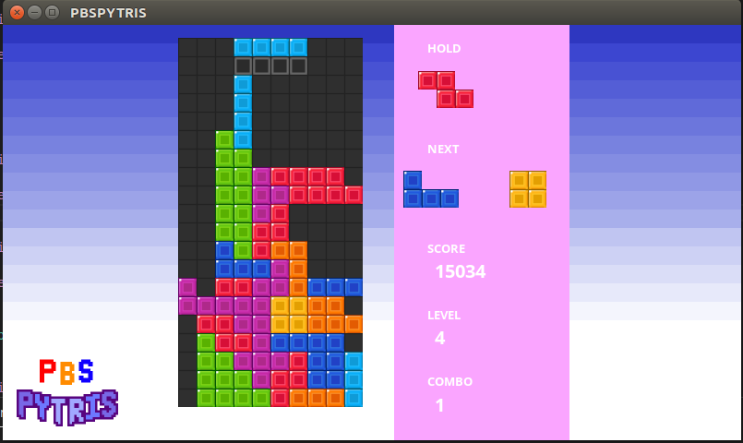
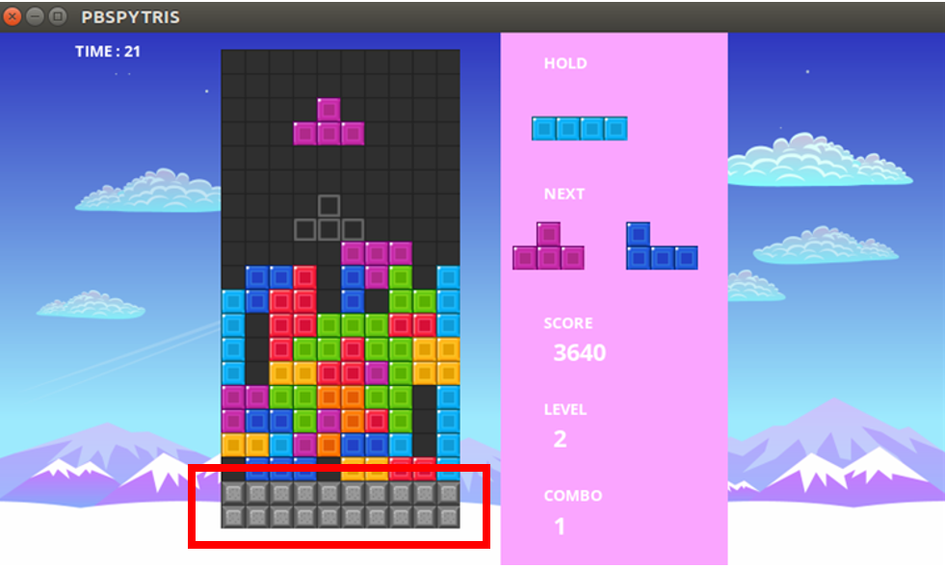
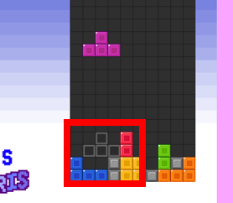
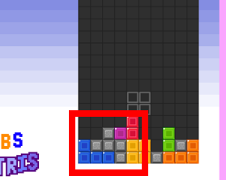
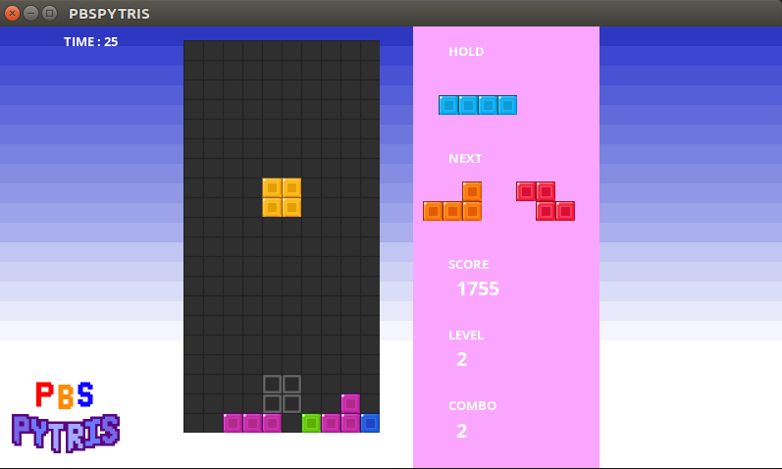

01 PBSPYTRIS 소개
3. 게임 모드
3) Attack
제한시간 (30초) 내에 콤보를 만들지 못하면 맨 밑에 장애물 블록 줄이 생성
제한시간 내에 콤보를 만들거나 장애물 블록 줄이 생성되면 제한시간이 30초로 재설정
1) Single
일반 테트리스 게임 모드
2) Gravity
블록이 쌓일 때 아래가 빈칸일 시, 블록이 아래로 내려가
비워진 빈칸을 채우고 내려간 블록은 장애물 블록으로 변함
4) Time Attack
제한시간 60초가 주어지고 콤보를 만들 때마다 5초씩 시간이 증가
제한시간이 0이 되면 게임 오버

Slide 6
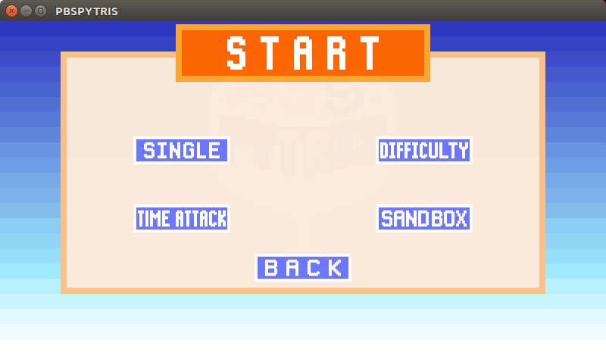
01 PBSPYTRIS 소개
4. 플레이 모드
1) Single
single 게임 모드를 플레이
2) Difficulty
easy/ normal/ hard 모드로 구분된 난이도를 선택할 수 있는 모드
-easy mode : attack mode on
-normal mode : gravity mode on
-hard mode : attack ,gravity mode on
difficulty 모드에서 아이템 사용이 가능
difficulty 모드의 점수와 각 모드의 가중치를 곱한 결과로 gold 획득 구현 예정
-easy mode : score * 0.1
-normal mode : score * 0.3
-hard mode : score * 0.5

Slide 7
01 PBSPYTRIS 소개
4. 플레이 모드
3) Time attack
Time attack 게임 모드를 플레이
4) Sandbox
게임 모드와 레벨을 플레이어가 조작할 수 있는 연습 모드
게임 시작 전 attack, gravity 모드를 on/off하여 게임 모드를 설정 가능
Attack mode | Gravity mode
off | off | ->single
on | off | ->easy
off | on | ->normal
on | on | ->hard
게임 시작 전 레벨 변수를 지정하고 지정한 레벨부터 플레이 가능
게임 시작 이후에 레벨 변수를 조작하여 게임 속도 조절 가능
레벨에 맞는 블록 드랍 속도와 사운드 속도로 플레이

Slide 8
02 제안서에서 변경된 사항
베이스코드를 OpenMind에서 TetrisKingdom으로 변경 (완료)
2) 샌드박스모드에서 레벨 조정할 때 속도도 함께 조정되도록 변경하기로 하여 속도와 콤보 조정은 삭제, 게임 시작 전 모드 활성화/비활성화 할 수 있도록 변경 (완료)
3) 한 컴퓨터에서 두 사람이 게임을 하는 것보다 각자의 컴퓨터에서 점수로 경쟁하는 것이 더욱 게임을 즐길 수 있다고 생각하여 pvp 모드 삭제 (예정)
4) 플레이어가 획득한 골드와 구매한 아이템이 게임을 나가도 삭제되지 않고 유지될 수 있도록, 플레이어의 점수가 서버에 남도록 데이터베이스와 연결 (예정)

Slide 9
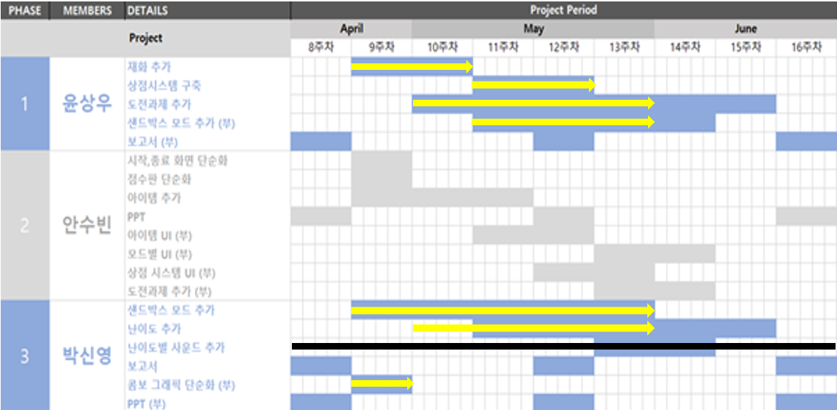
03 진행상황-간트 차트
13주차까지 계획에 맞게 진행하고 있고 난이도별 사운드 추가는 진행하지 않기로 함

Slide 10
03 진행상황
PBSpytris
인터페이스 및 그래픽 단순화
샌드박스 모드 조절 추가
난이도 조절 추가
재화 및 상점 시스템 추가
도전과제 추가
Notes:
제안서에 작성했던 내용 중 인터페이스 및 그래픽 단순화, 샌드박스 모드 조절 추가, 재화 및 상점 시스템 추가를 완성했고
난이도 조절 추가와 도전과제 추가를 진행중에 있습니다.

Slide 11


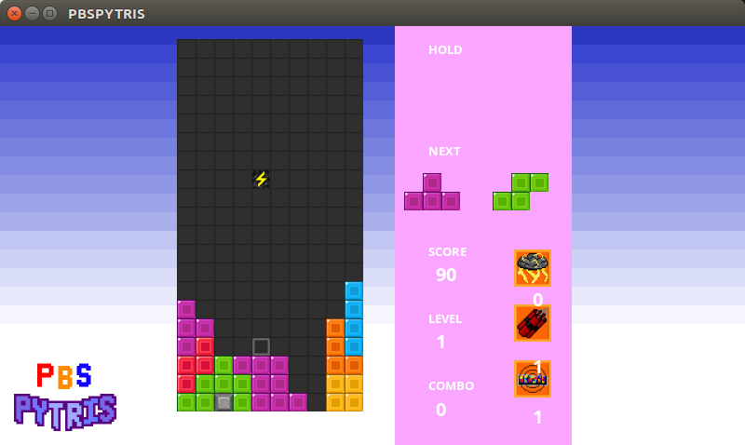
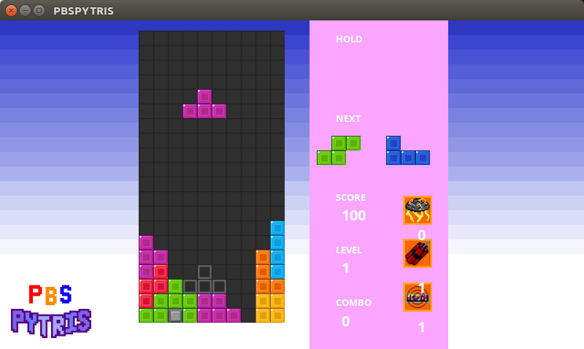

03 진행상황-윤상우
1. Lightning ITEM
PBSpytris
아이템 기능 생성
재화 알고리즘 생성
하강 및 안착
상점 시스템 생성
3x3 삭제

Slide 12


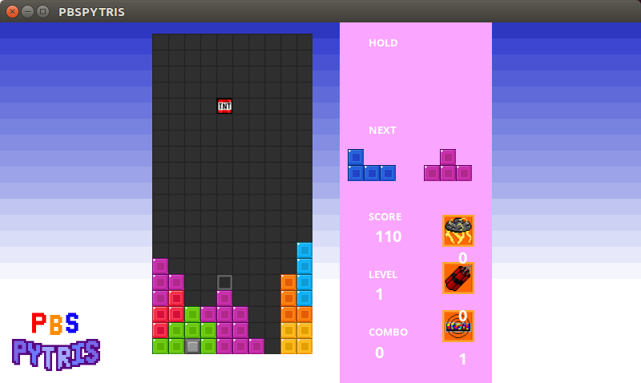
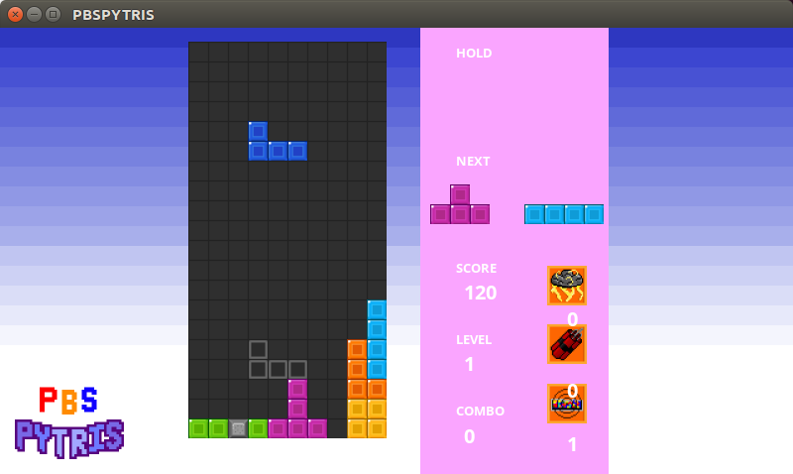
03 진행상황-윤상우
2. TNT ITEM
PBSpytris
아이템 기능 생성
재화 알고리즘 생성
하강 및 안착
5x5 삭제
상점 시스템 생성

Slide 13


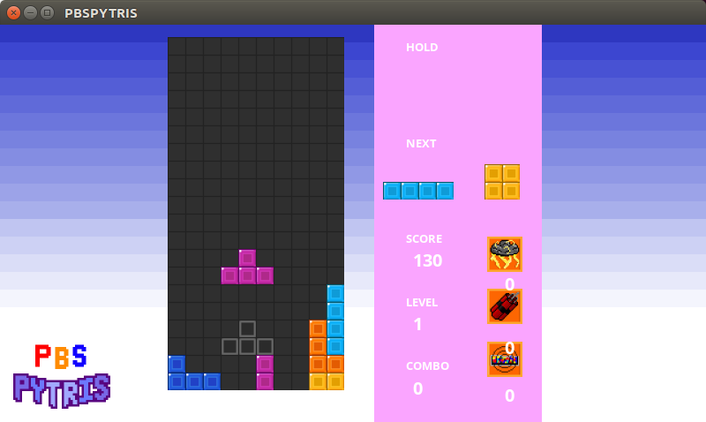
03 진행상황-윤상우
3. Earthquake ITEM
PBSpytris
아이템 기능 생성
재화 알고리즘 생성
상점 시스템 생성

Slide 14
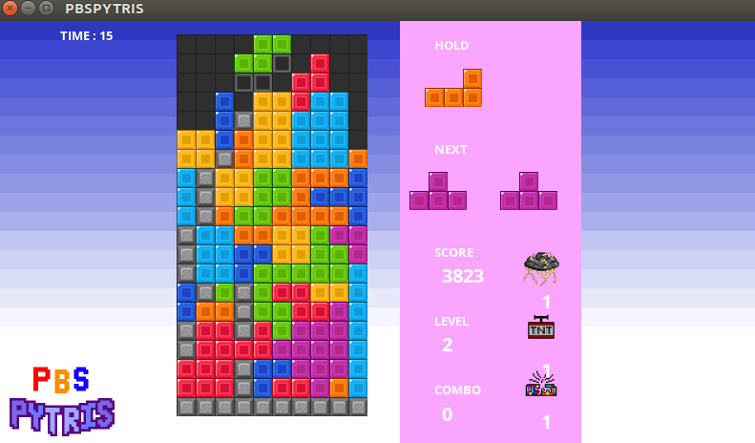
03 진행상황-윤상우
1. 재화 획득
PBSpytris
위 게임의 경우 game over가 됐을 시 int(3823 x 0.1) = 382의 gold를 획득한다.
아이템 기능 생성
재화 알고리즘 생성
382 gold 획득!
상점 시스템 생성

Slide 15
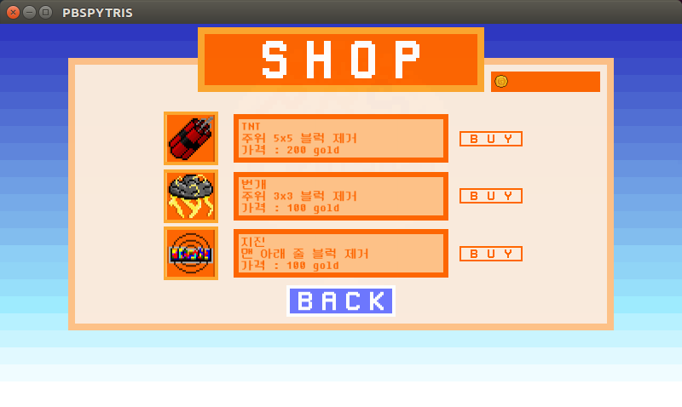
03 진행상황-윤상우
2. 재화 확인 및 사용
PBSpytris
플레이어의 재화는 shop 창의 우측 상단 gold 이미지에서 확인 가능하다.
아이템 기능 생성
재화 확인
재화 알고리즘 생성
상점 시스템 생성

Slide 16
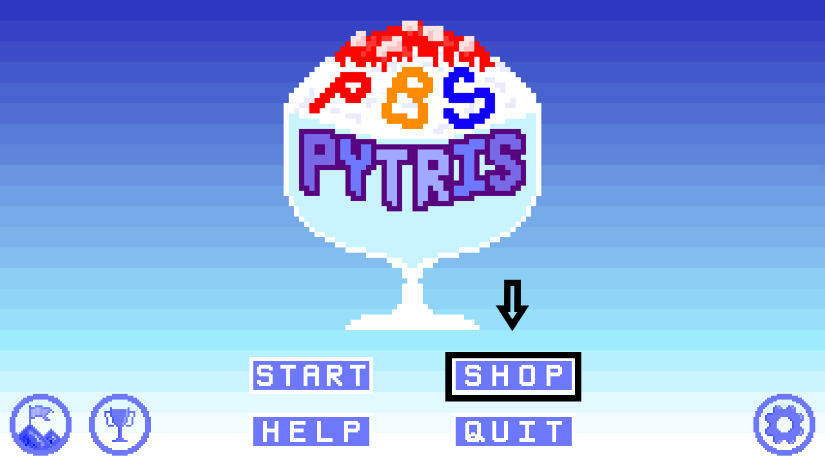
03 진행상황-윤상우
1. 시작화면
PBSpytris
게임을 시작하자마자 생성되는 4개의 창 중 shop창 생성
아이템 기능 생성
재화 알고리즘 생성
상점 시스템 생성
클릭!

Slide 17
03 진행상황-윤상우
2. shop창
PBSpytris
구매하고 싶은 아이템 우측의 BUY button을 누르면 아이템 획득
아이템 기능 생성
재화 알고리즘 생성
상점 시스템 생성

Slide 18
03 진행상황-윤상우
3. 인게임
PBSpytris
획득한 아이템의 개수는 인게임시 바로 적용
아이템 기능 생성
재화 알고리즘 생성
상점 시스템 생성

Slide 19
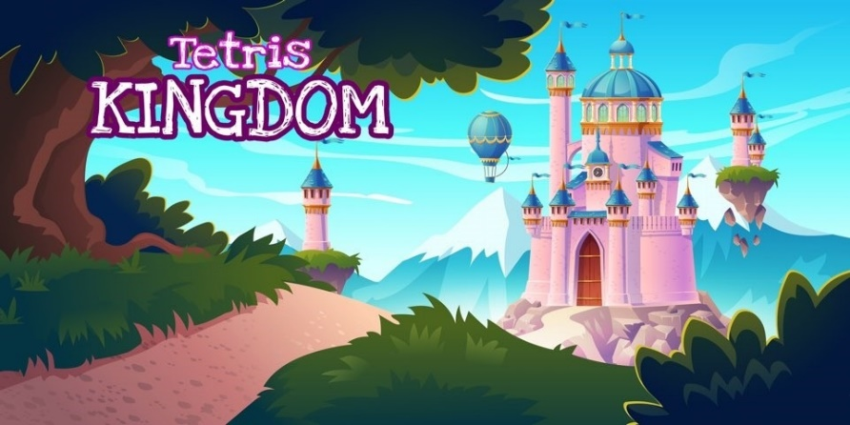
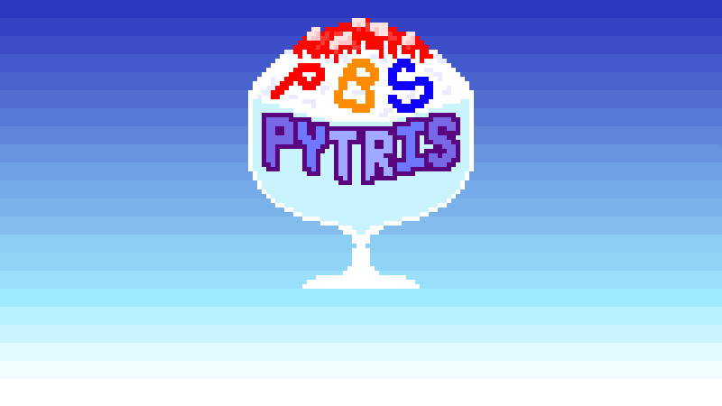
03 진행상황-안수빈
변경 전
변경 후
PBSpytris
1. 배경 이미지
인터페이스 및 그래픽 재구성
재화 및 상점 시스템 UI 제작
도전과제 UI 제작

Slide 20


03 진행상황-안수빈
변경 전
변경 후
PBSpytris
2. 게임 배경 이미지
인터페이스 및 그래픽 재구성
재화 및 상점 시스템 UI 제작
도전과제 UI 제작

Slide 21






03 진행상황-안수빈
변경 전
변경 후
PBSpytris
3. 버튼 UI
인터페이스 및 그래픽 재구성
재화 및 상점 시스템 UI 제작
도전과제 UI 제작

Slide 22








03 진행상황-안수빈
변경 전
변경 후
PBSpytris
4. 아이콘 이미지
인터페이스 및 그래픽 재구성
재화 및 상점 시스템 UI 제작
도전과제 UI 제작
Normal Clicked Normal Clicked

Slide 23
























03 진행상황-안수빈
변경 전
변경 후
PBSpytris
5. Combo interface
인터페이스 및 그래픽 재구성
재화 및 상점 시스템 UI 제작
도전과제 UI 제작

Slide 24
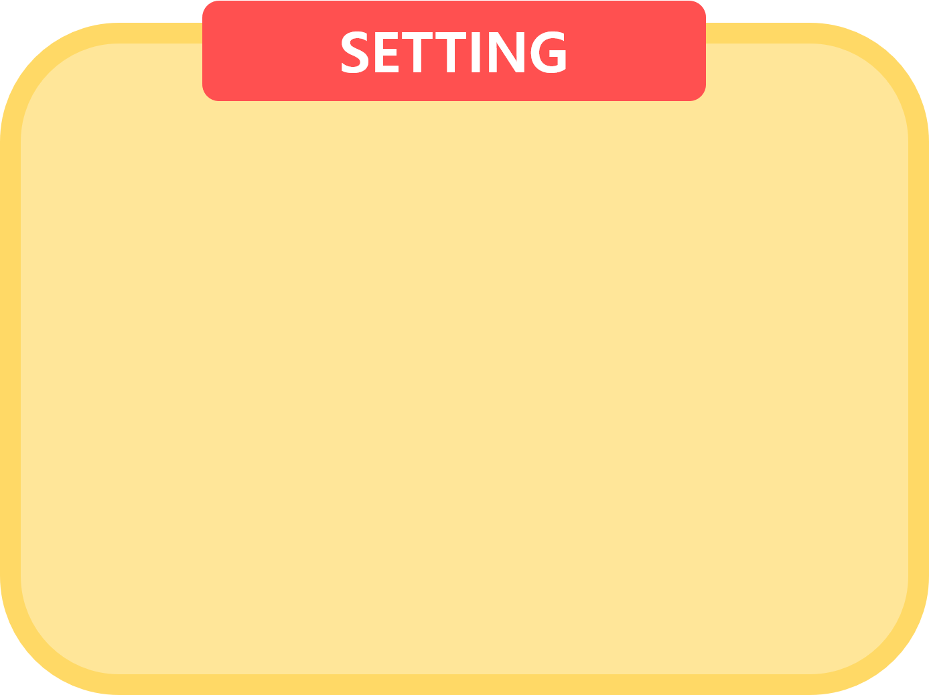

03 진행상황-안수빈
변경 전
변경 후
PBSpytris
6. Board UI
인터페이스 및 그래픽 재구성
재화 및 상점 시스템 UI 제작
도전과제 UI 제작

Slide 25
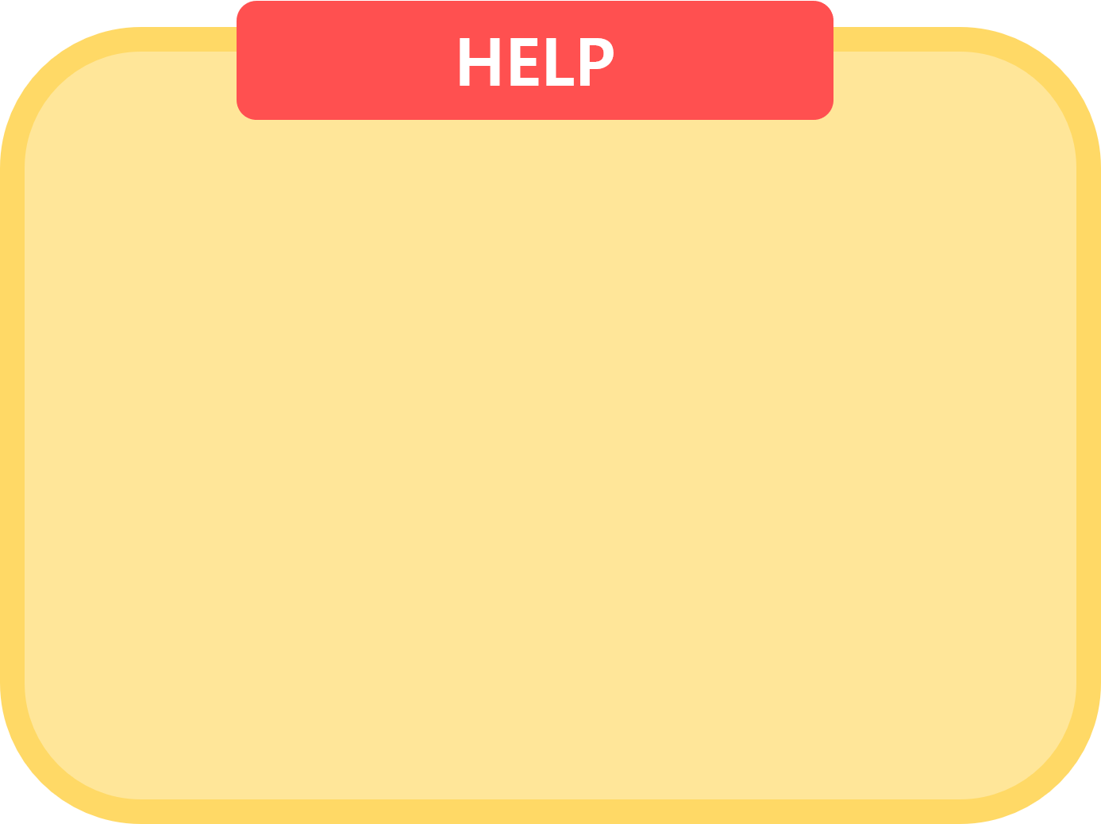
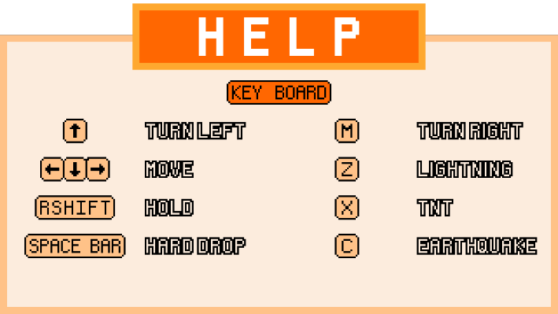
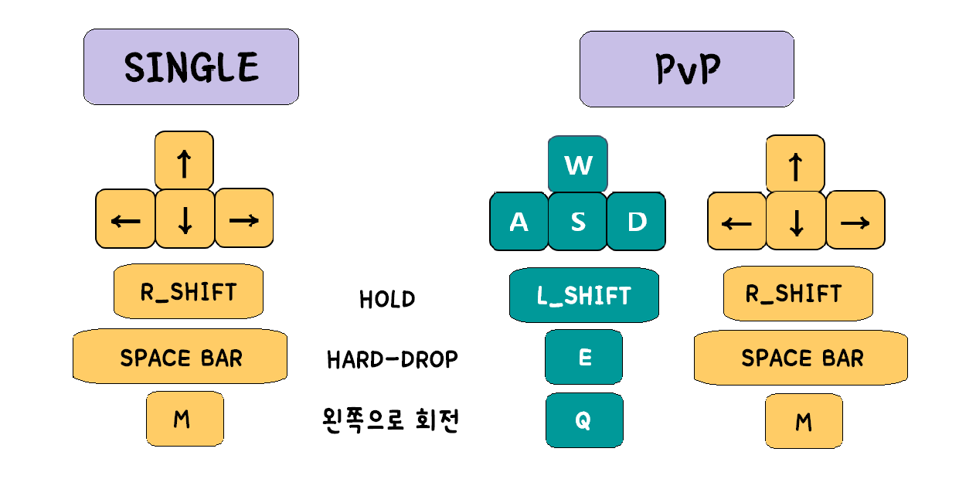
03 진행상황-안수빈
변경 전
변경 후
PBSpytris
7. Help board image
인터페이스 및 그래픽 재구성
재화 및 상점 시스템 UI 제작
도전과제 UI 제작

Slide 26
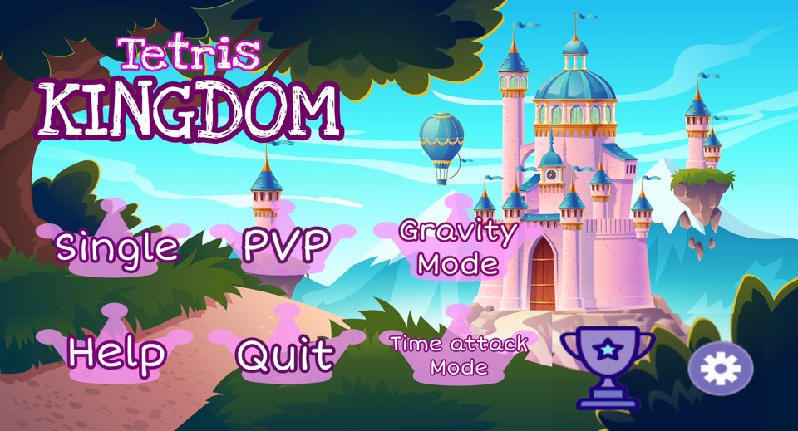
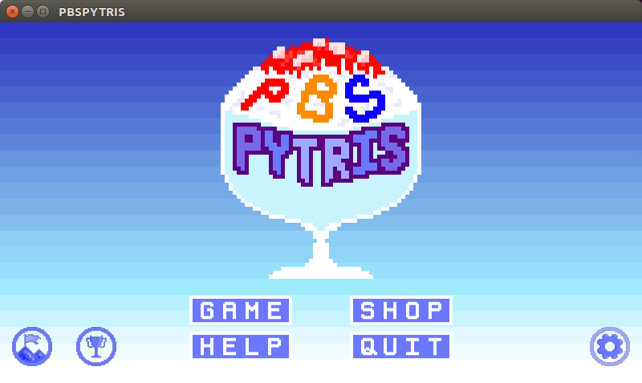
03 진행상황-안수빈
8. Screenshot
PBSpytris
변경 전
인터페이스 및 그래픽 재구성
재화 및 상점 시스템 UI 제작
도전과제 UI 제작
변경 후

Slide 27
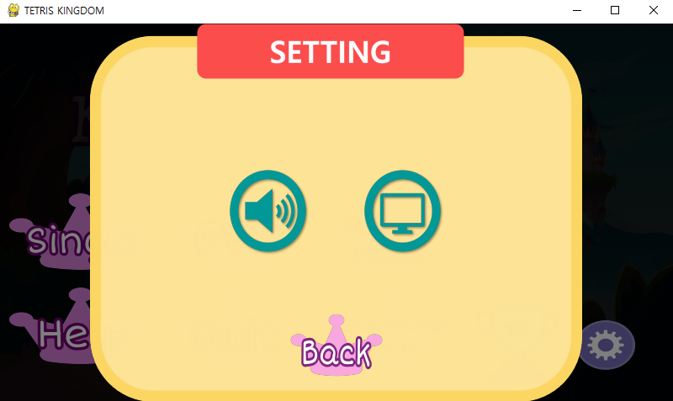
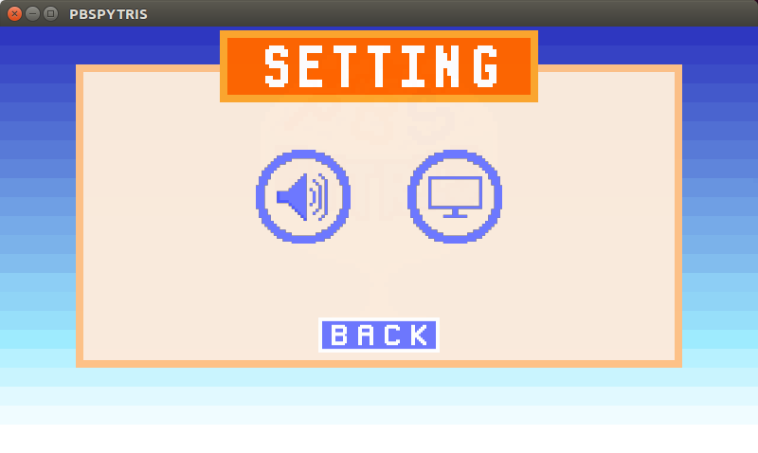
03 진행상황-안수빈
8. Screenshot
PBSpytris
변경 전
인터페이스 및 그래픽 재구성
재화 및 상점 시스템 UI 제작
도전과제 UI 제작
변경 후

Slide 28
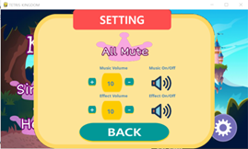
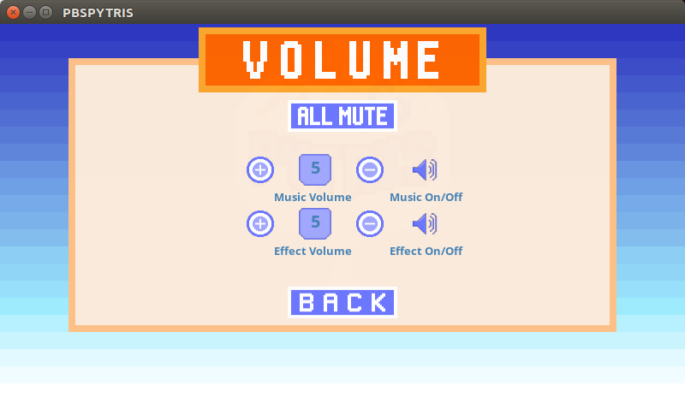
03 진행상황-안수빈
8. Screenshot
PBSpytris
변경 전
인터페이스 및 그래픽 재구성
재화 및 상점 시스템 UI 제작
도전과제 UI 제작
변경 후

Slide 29
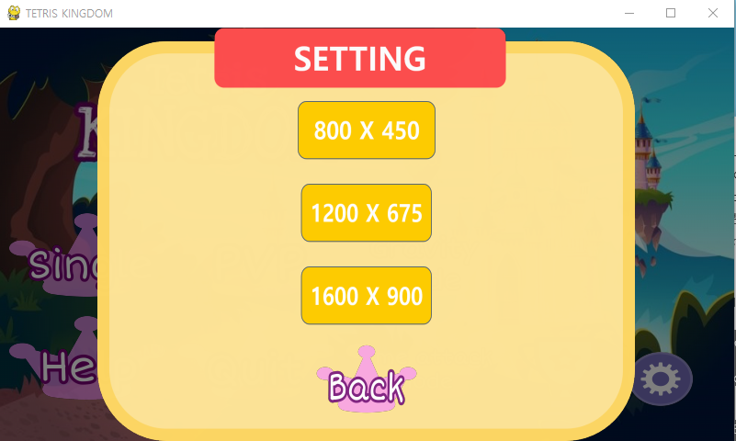
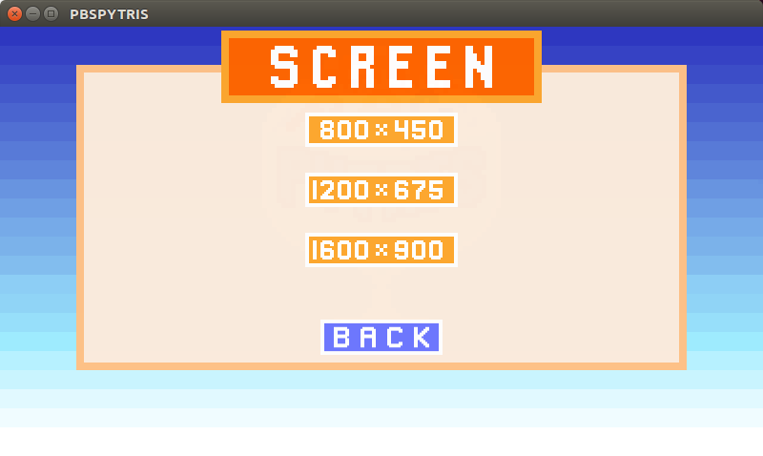
03 진행상황-안수빈
8. Screenshot
PBSpytris
변경 전
인터페이스 및 그래픽 재구성
재화 및 상점 시스템 UI 제작
도전과제 UI 제작
변경 후

Slide 30
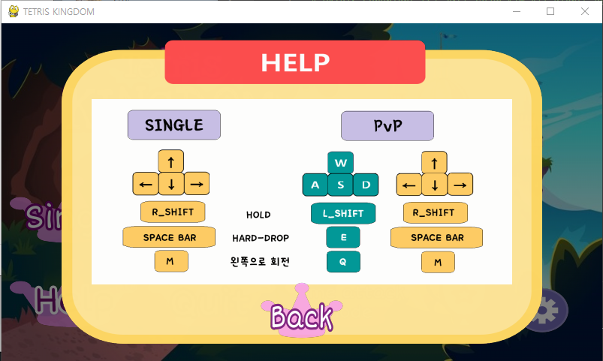
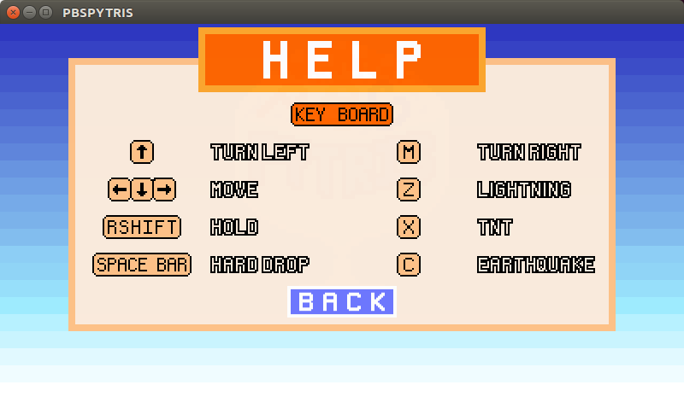
03 진행상황-안수빈
8. Screenshot
PBSpytris
변경 전
인터페이스 및 그래픽 재구성
재화 및 상점 시스템 UI 제작
도전과제 UI 제작
변경 후

Slide 31
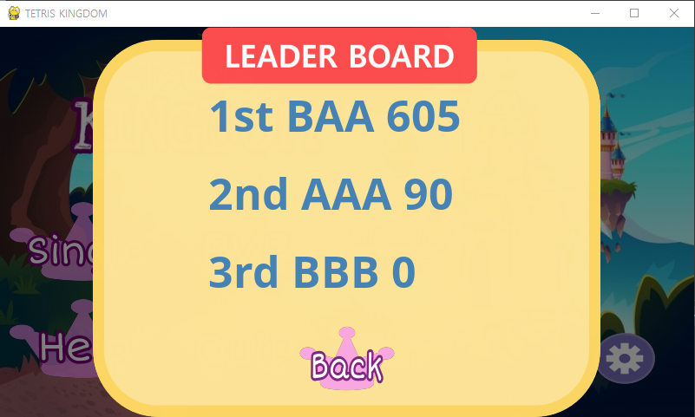
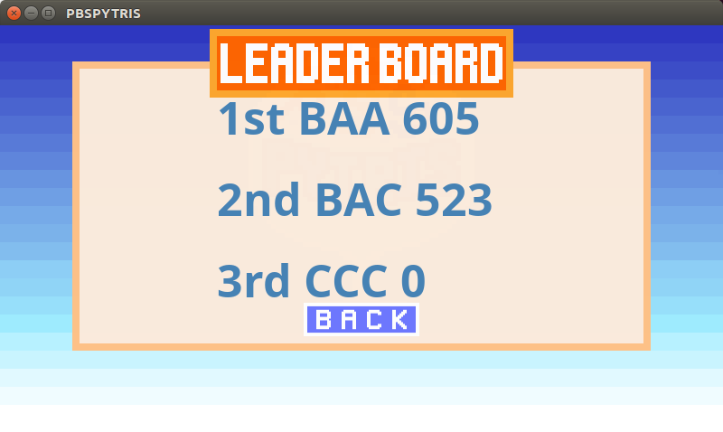
03 진행상황-안수빈
8. Screenshot
PBSpytris
변경 전
인터페이스 및 그래픽 재구성
재화 및 상점 시스템 UI 제작
도전과제 UI 제작
변경 후

Slide 32
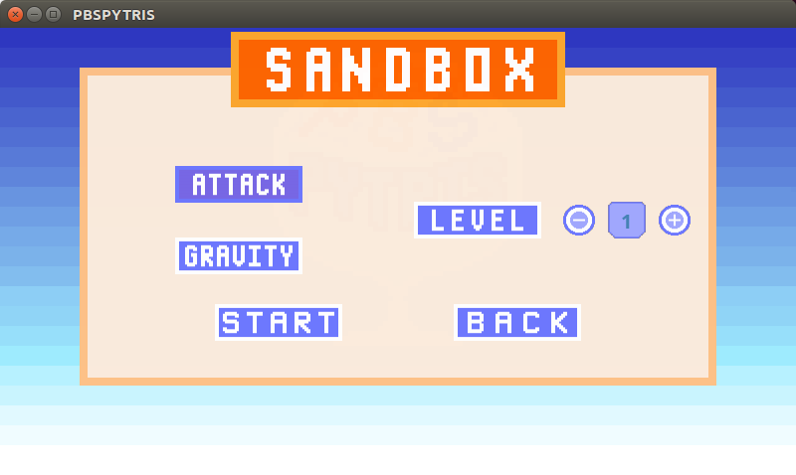
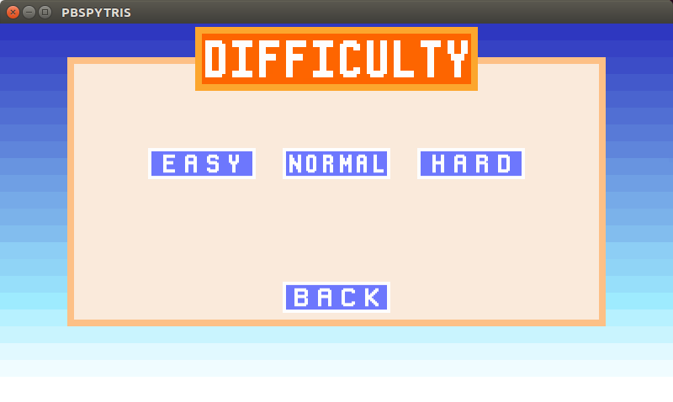

03 진행상황-안수빈
8. Screenshot
PBSpytris
인터페이스 및 그래픽 재구성
재화 및 상점 시스템 UI 제작
도전과제 UI 제작
추가 UI

Slide 33

03 진행상황-안수빈
Item image
Item info image
PBSpytris
인터페이스 및 그래픽 재구성
Button_buy
재화 및 상점 시스템 UI 제작
Button_buy_clicked
도전과제 UI 제작

Slide 34



03 진행상황-안수빈
PBSpytris
인터페이스 및 그래픽 재구성
재화 및 상점 시스템 UI 제작
Vector_challenge
도전과제 UI 제작
Board_challenge
Vector_challenge_clicked

Slide 35
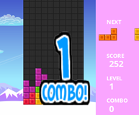
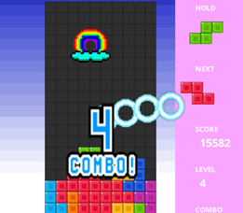
03 진행상황-박신영
변경 전
변경 후
PBSpytris
Combo 그래픽 오류 수정
Attack mode
Sandbox mode
Difficulty mode
->2라인 이상을 지워도
항상 1 combo 이미지만 출력되고
combo count가 1씩 증가
->지운 라인 수만큼 combo 카운트
되도록 변경하여 combo 카운트만큼
combo 이미지가 출력되도록 함

Slide 36
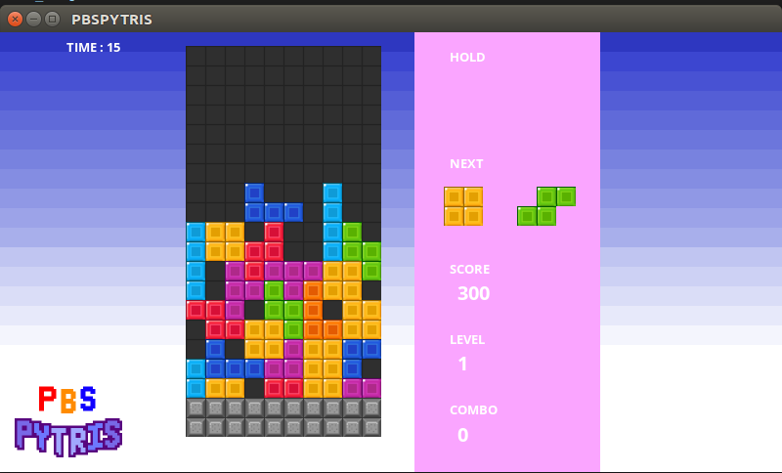
03 진행상황-박신영
Attack Mode
-attack time (30초) 내에 콤보를 못 만들면 맨 아래줄부터 장애물 블록 줄로 바뀜
-30초 내에 콤보를 만들거나 30초가 끝나고 장애물 블록 줄이 만들어지면
attack time 이 초기화되어 다시 카운트됨
PBSpytris
Combo 그래픽 오류 수정
Attack mode
남은 attack time
Sandbox mode
Difficulty mode
장애물 블록 줄 생성

Slide 37
03 진행상황-박신영
변경 전
변경 후
PBSpytris
Debug Mode
-레벨, 콤보, 속도를 조절
Sandbox Mode
-게임 시작 전 attack mode, gravity mode를
on/off 가능
-> 총 4가지 모드 선택 가능
Combo 그래픽 오류 수정
Attack mode
Sandbox mode
Attack mode | Gravity mode
off | off | ->single
on | off | ->easy
off | on | ->normal
on | on | ->hard
Difficulty mode

Slide 38
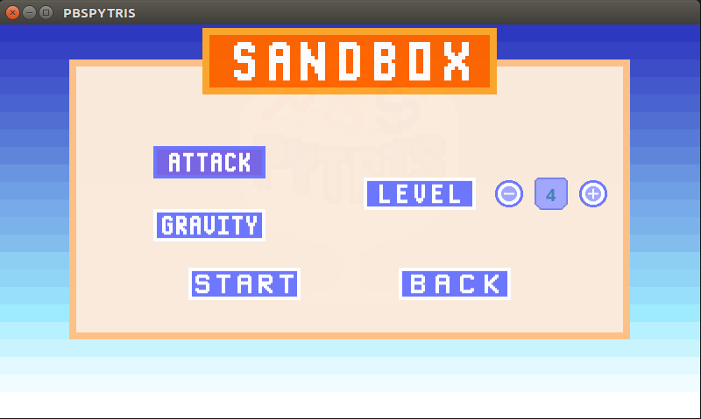
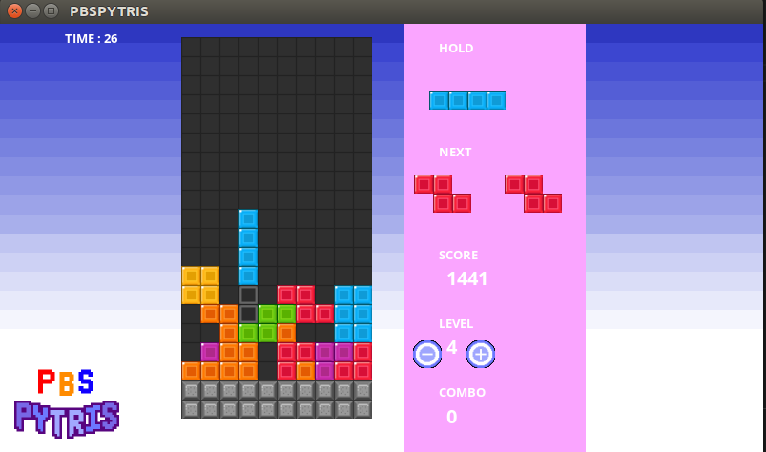
03 진행상황-박신영
변경 후
PBSpytris
Sandbox Mode
-레벨을 조정하여 지워야 하는 라인 수, 블록 드롭 속도, 게임 사운드 속도를 조정
-게임 시작 전 시작 레벨을 지정할 수 있고 게임 도중 레벨을 변경할 수 있음
Combo 그래픽 오류 수정
Attack mode
Sandbox mode
Difficulty mode
Level +/- 버튼으로
레벨을 조정
진한 박스로 클릭된 모드를 on

Slide 39
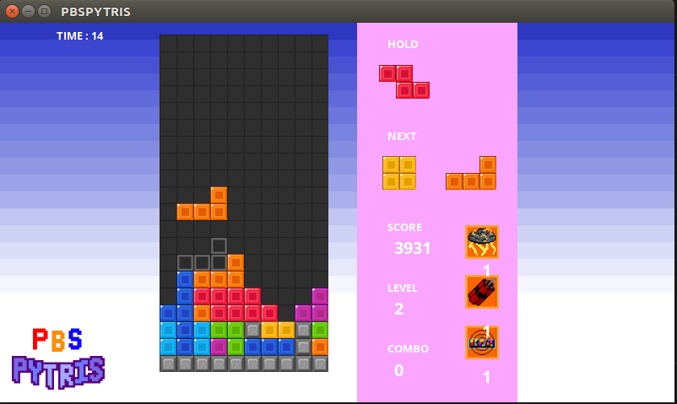
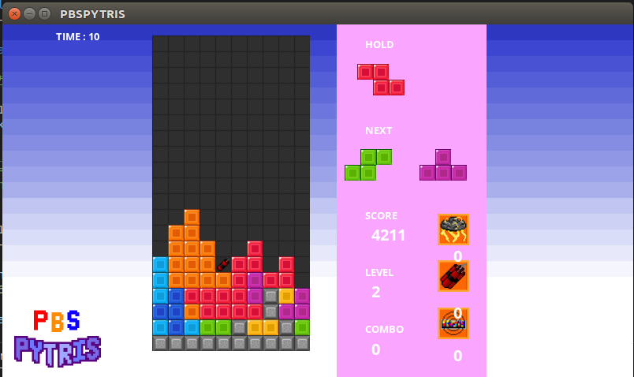
03 진행상황-박신영
PBSpytris
Difficulty Mode
-난이도 easy, normal, hard를 선택하여 게임 시작
easy : attack mode
normal : gravity mode
hard: : attack+ gravity mode
Combo 그래픽 오류 수정
Attack mode
-아이템 사용 가능
Sandbox mode
아이템 각 1개씩
존재
모든 아이템 사용
Difficulty mode
장애물 블록 및
블록 줄 존재
장애물 블록 1줄 삭제 및 TNT 아이템 사용

Slide 40
04 이후 진행할 사항
<윤상우>
-README 작성
-도전과제 생성
-사용하지 않는 코드 삭제
-게임 플레이 도중 레벨 업 시 사운드 크기 초기화 문제 해결
(setting - 볼륨레벨 숫자는 조절한대로 되어있지만 back을 눌러야 적용)

Slide 41
04 이후 진행할 사항
<안수빈>
- 레인보우 콤보 및 4콤보 이미지 위치 조정
- volume setting 숫자 및 글자 위치 조정
- combo 11이상일 때 combo 이미지 추가, 사운드 변경
- 게임 오버 이후 resume, restart
(resume은 게임 재개, restart는 첫 화면으로)

Slide 42
04 이후 진행할 사항
<박신영>
- difficulty mode에 아이템 사용 횟수 제한 추가
- 데이터베이스 (게임 연동 및 아이템, 골드 연결)
- time attack 모드 오류 수정

Slide 43
Q&A
Q&A

Slide 44
THANK YOU

